Slide 1
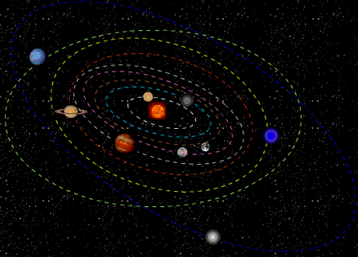
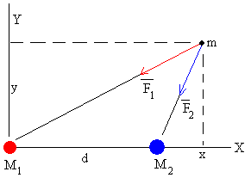
Cálculo Científico: El problema gravitacional de N cuerpos.
Ramiro Canario.
Javier Fernández.
github.com/javier-a-agustin/tp-final-Introduccion-a-la-Concurrencia-2020
javier-a-agustin.github.io/tp-final-Introduccion-a-la-Concurrencia-2020/

Slide 2
Introducción
En el universo existen distintos cuerpos: estrellas, materia negra, nubes de polvo, etc.
Cada cuerpo cuenta con diferentes propiedades: masa, velocidades, fuerzas y direcciones de movimiento. Estas propiedades se ven afectadas por todos los demás cuerpos existentes.

Slide 3
Objetivo
Simular la evolución de una galaxia.
Para la simulación, se calcularán fuerzas, velocidades y posiciones de cada cuerpo en cada iteración.
Cada iteración representa un ΔT, siendo ΔT un valor X de tiempo.

Slide 4
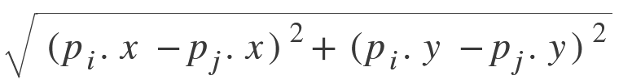
Algunas formulas
Magnitud de fuerza gravitacional entre dos cuerpos.
F = (G mi mj) / r**2
G = Gravedad = 6.67e-11
mi, mj = masas de los cuerpos
r = espacio entre los dos cuerpos
Como la simulación es en 2 dimensiones, la distancia está dada por

Slide 5
Las fuerzas gravitacionales en un cuerpo hacen que este se mueva y se acelere.
La relación entre masa, fuerza y aceleración esta dada por:
F = m . a
La aceleración de un cuerpo esta dada por el total de las fuerzas en el cuerpo dividido por su masa.

Slide 6
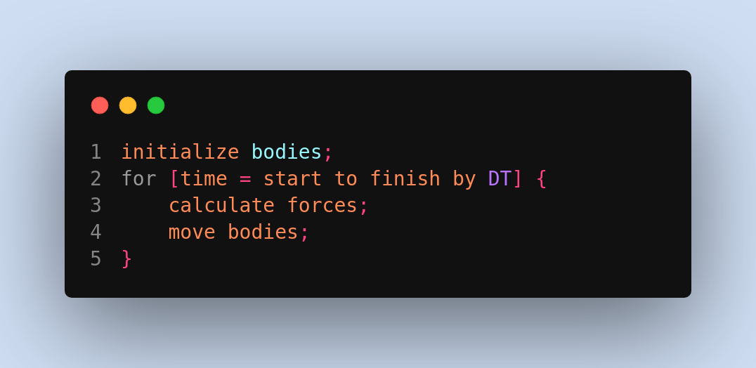
Lógica general

